Slide 1
管理VMへの キーボード入力情報漏洩の防止
江川 友寿（九州工業大学）
光来 健一（九州工業大学 / JST CREST）

Slide 2
IaaSにおけるユーザVMの管理
2
仮想マシン(VM)をネットワーク経由で提供
ユーザはクラウド上のVMを利用
ユーザVMのVNCサーバに接続して管理
VM内のネットワーク障害時に管理が不可能に
ネットワークの設定ミス・OSのクラッシュ時など
ユーザ
クラウド
ユーザVM
VNC
クライアント
VNC
サーバ

Slide 3
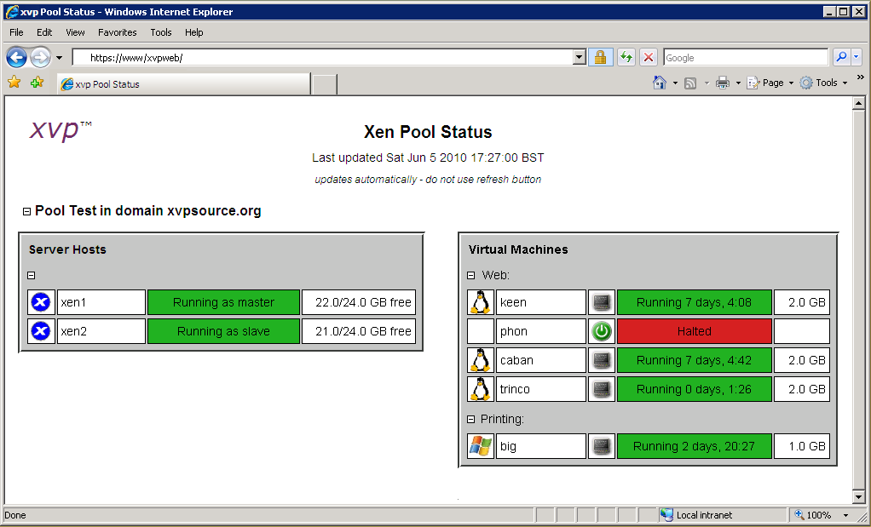
障害に強いVMの管理方法
3
管理VM経由でユーザVMにアクセス
ユーザVM内のネットワーク障害時でも管理可能
ユーザVMの仮想デバイスに直接アクセス
管理VM: ユーザVMの作成、起動などを行う特別なVM
例) Xen VNC Proxy
ユーザ
クラウド
VNC
クライアント
管理VM
ユーザVM
VNC
サーバ
仮想
デバイス
xvp [http://www.xvpsource.org]

Slide 4
信頼できない管理VMの存在
4
管理VMは信頼できるとは限らない
管理VMに脆弱性があり第三者に侵入される可能性
システム管理者が管理VMで不正を行う可能性
VMはマイグレーションで各地のデータセンタを移動
セキュリティ意識の低い管理者の下で動作する可能性
マイグレーション
管理VM
VM
VM
VM
VM
管理VM
VM
VM
VM
改ざん
正当な管理者
攻撃者

Slide 5
管理VMへの情報漏洩
5
ユーザVMへのキーボード入力情報が漏洩
例) 管理VMのVNCサーバの改ざん
パスワードなどの機密情報が漏洩
VPNやSSHトンネリングでは対処できない
クラウド
ユーザ
管理VM
VNC
クライアント
VNCサーバ
ユーザVM
VPN
盗聴
キーボード入力
情報漏洩
パスワード
信頼できない
管理者

Slide 6
提案: FBCrypt
6
管理VM経由のアクセスでもユーザVMに安全にキーボード入力を送れるシステム
障害に強いVM管理と情報漏洩の防止を両立
VNCクライアントで暗号化、VMMで復号化
クラウド
ユーザ
管理VM
ユーザVM
暗号化
VNCサーバ
仮想
デバイス
キーボード入力
復号化
VMM

Slide 7
脅威モデル
7
管理VMからのキーボード入力情報の漏洩を想定
VMMとハードウエアはリモートアテステーションで保証
FBCrypt導入時点で不正な改ざんはない
クラウド
ユーザ
信頼できない
管理者
管理VM
ユーザVM
VNC
クライアント
VMM
信頼できる
管理者
ハードウエア

Slide 8
システム構成
8
Xen上に実装 (準仮想化)
管理VM: ドメイン0
ユーザVM: ドメインU
VNCサーバ: QEMU
キーボード入力情報を書き込むメモリ領域: I/Oリング
クラウド
ユーザ
ドメイン0
ドメインU
暗号化
QEMU
I/Oリング
VNCクライアント
TigerVNC
復号化
VMM

Slide 9
キーボード入力の復号化とコード変換
9
VMMで復号化
暗号化された情報をハイパーコールでVMMに渡す
キーコード変換
復号化後の情報はASCIIコード
I/Oリングに書き込む情報はキーコード
ASCII : ‘A’
キーコード : shift+a
ドメイン0
ドメインU
従来
QEMU
ハイパーコール
I/Oリング
‘?’
shift + a
‘A’
復号化
キーコード変換
VMM

Slide 10
I/Oリングのアドレス取得(1)
10
ドメインUとXenStoreの通信からI/Oリングのアドレス取得
XenBusを使用して通信を行う
XenStore: 各VMの情報管理データベース
ドメイン0
ドメインU
従来
QEMU
 | I/Oリング情報
パス | device/vkbd/mfn
MFN | 102794
I/Oリング
XenStore
MFN取得
VMM

Slide 11
I/Oリングのアドレス取得(2)
11
VMMからXenBusの通信を監視
XenStoreリングからI/Oリングアドレスを取得
VMMはイベントをトリガーに監視
ドメイン0やドメインUに修正を加える必要はない
XenStore
リング
ドメイン0
ドメインU
XenStore
I/Oリング
アドレス
イベント
イベント送信
I/Oリングアドレス取得
VMM

Slide 12
XenStoreリングのアドレス取得
12
起動情報ページから取得
ドメイン0がレジスタ経由でドメインUに通知
疑似物理アドレスからマシンフレーム番号を導出
M2Pテーブルを使用
XenStoreリングをVMMにマップすることで監視可能
ドメインU
ドメイン0
レジスタ経由で通知
起動情報ページ
XenStore
リング
PFN
M2P
テーブル
MFN
監視

Slide 13
I/Oリングへのアクセス禁止
13
復号化後の情報をドメイン0から参照できないように
ページテーブルの変更はVMMが管理
I/Oリングページのマップ要求を拒否
VMMはI/OリングのMFNを取得済み
ドメイン0
参照不可
ドメインU
参照可能
QEMU
キーボード入力
I/Oリング
マップ要求
マップ拒否
I/Oリング
メモリ管理
書き込み
復号化
I/Oリング
取得
VMM

Slide 14
ストリーム暗号RC4
14
キーボード入力を一文字ごとに暗号化して送信
内部状態を変化させてキーストリームを生成
同じ文字でも暗号化後の情報が毎回変化
VNC接続のたびにVMMの内部状態をリセット
VNCクライアントとVMMの内部状態の不一致を避けるため
ユーザ
クラウド
接続
暗号化
ドメイン0
0 1 … 255
リセット
一致
0 1 … 255
0
0
0
0
0
0
0
0
復号化
?
?
?
?
不一致
VNCの内部状態
VMMの内部状態
VMM

Slide 15
VMMとクライアント間での鍵の共有
15
暗号化と復号化に用いる共通鍵を安全に共有
起動時にリモートアテステーションでVMMの正当性を検証
FBCrypt導入時に鍵サーバにVMMの公開鍵を登録済み
接続のたびにクライアント側で共通鍵を新規生成して共有
TPMがVMMの秘密鍵を復号化し共通鍵を復号化
VNCクライアント
VNCサーバ
管理VM
公開鍵
共通鍵
VMM
共有
共通鍵
秘密鍵
鍵サーバ
復号化
公開鍵
リモート
アテステーション
TPM
ハード
ウエア

Slide 16
実験
16
キーボード入力情報漏洩防止の確認
FBCryptによるオーバヘッド
キーボード入力一回あたりのレスポンスタイム
実験環境
Xen 4.0.2
ドメイン0/ドメインUカーネル: Linux-2.6.32.21
CPU: Intel Core2Quad 2.83GHz
VNCクライアント: TigerVNC
ギガビットイーサネットLAN

Slide 17
キーボード入力情報漏洩防止の確認
17
管理VMのVNCサーバを改ざんし盗聴プログラムを仕込む
従来: キーボード入力情報が漏洩
FBCrypt: 暗号化されており情報が漏洩していない
従来
FBCrypt

Slide 18
FBCryptのオーバヘッド
18
VNCクライアント: 2μsのオーバヘッド
ストリーム暗号による暗号化
QEMU: 31μsのオーバヘッド
ハイパーコール、復号化、キーコード変換、I/Oリング書き込み
ハイパーコールの呼び出しに時間がかかる
VNCクライアント
44.2
[μs]
ドメイン0
ドメインU
暗号化
QEMU
10.7
35.3
I/Oリング
キーボード入力
ハイパーコール
3.9
復号化
キーコード変換
6.8
8.9
VMM

Slide 19
レスポンスタイム(1)
19
キーボード入力後に画面の更新要求を受け取るまでの時間
通常の管理VM経由の接続
FBCrypt
ユーザVMに直接接続
キーボード入力
画面の更新情報
ユーザVM直接(SSHトンネリング)
FBCrypt
管理VM経由(SSHトンネリング)
VNCクライアント
ユーザ
管理VM
ユーザVM
ユーザ
管理VM
ユーザVM
ユーザVM
暗号化
VNC
クライアント
VNC
クライアント
VNCサーバ
VNCサーバ
VNC
サーバ
SSH
SSH
I/Oリング
I/Oリング
復号化
VMM

Slide 20
レスポンスタイム(2)
20
FBCryptとの比較
管理VM経由: FBCryptの方が 0.07ms遅い
ユーザVM直接: FBCryptの方が 0.07ms速い
FBCryptによるレスポンスタイムの悪化は小さい
1.26
1.10
1.17

Slide 21
関連研究
21
GuardedID [Strike Force Technology Inc.]
デバイスドライバでキーボード入力情報を暗号化し安全にアプリケーションに渡す
ソフトウェアキーボード
VNCクライアントで使用することで安全に入力を行える
VMCrypt [田所ら OS研究会’11]
VMMでユーザVMのメモリを暗号化
復号化された後のメモリ情報が盗まれることによるキーボード入力情報の漏洩を防ぐ
BitVisor [Shinagawa et al. VEE’09]
ゲストOSのストレージやネットワークの暗号化をVMMが行う

Slide 22
まとめ
22
FBCryptを提案
管理VM経由のアクセスでもユーザVMに安全にキーボード入力情報を送れる
障害に強いユーザVM管理と情報漏洩の防止を両立
VNCクライアントで暗号化、VMM内で復号化
今後の課題
VNCクライアントとVMM間での鍵交換の実装
完全仮想化への対応
マウス入力と画面情報の暗号化

